Slide 1
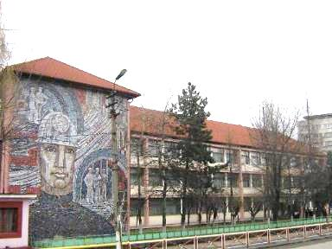
Liceul Tehnologic Mihai Viteazu V U L C A N mihaiviteazuvulcan.ro HD, Vulcan, Str. Nicolae Titulescu, nr.43 0254 570.525
„Meseria face diferența viitorului tău”

Slide 2
Date de identificare:
www.mihaiviteazuvulcan.ro
Vulcan, jud. Hunedoara
str. Nicolae Titulescu, nr.43
0254 / 570565
liceul_vulcan@yahoo.com

Slide 3
OFERTA EDUCAŢIONALĂ 2023-2024
FILIERA TEHNOLOGICĂ
Învățământ profesional de stat cu durata de 3 ani

Slide 4
OFERTA EDUCAŢIONALĂ 2023-2024
DOMENIUL MECANICĂ
Calificarea profesională: Mecanic auto
1 clasă, 24 locuri
DOMENIUL INDUSTRIE TEXTILĂ
Calificarea profesională:
Confecționer produse textile
½ clasă, 12 locuri
DOMENIUL COMERȚ
Calificarea profesională: Comerciant-vânzător
½ clasă 12 locuri
Învățământ Profesional

Slide 5
OFERTA EDUCAŢIONALĂ 2023-2024
Domeniul
ELECTRONICĂ - AUTOMATIZĂRI
Specializarea
TEHNICIAN OPERATOR TEHNICĂ DE CALCUL
1 CLASĂ - 24 locuri
Domeniul MECANICĂ
Specializarea
TEHNICIAN TRANSPORTURI
1 CLASĂ - 24 locuri
Profilul TEHNIC

Slide 6
OFERTA EDUCAŢIONALĂ 2023-2024
Domeniul TURISM
Specializarea
TEHNICIAN ÎN TURISM
1 CLASĂ - 24 locuri
Profilul SERVICII

Slide 7
VIITORUL ÎȚI APARȚINE!
Te invit să ne cunoști!
Liceul este complet reabilitat la inițiativa și cu sprijinul Primăriei Vulcan, printr-un proiect european amplu, care s-a derulat timp de doi ani.
Clasele spațioase sunt distribuite în trei corpuri de clădire diferite:
Corpul A - principal;
Corpul B - atelierele, sala de sport și sala festivă;
Corpul C - atelierul auto și atelierul de confecții textile și pielărie;

Slide 8
VIITORUL ÎȚI APARȚINE!
Cabinete de informatică dotate cu calculatoare noi, legate în reţea, conectate la Internet; laptopuri, tablete pentru elevi și profesori, obținute prin proiectul ROSE, Olimpiadele Kaufland.

Slide 9
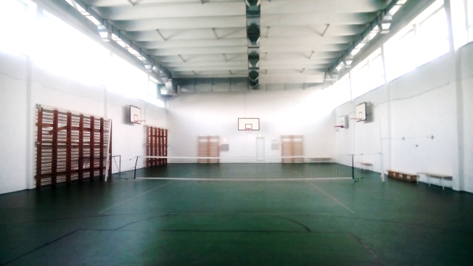
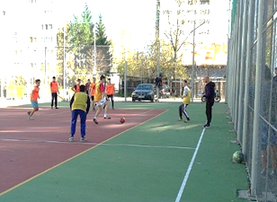
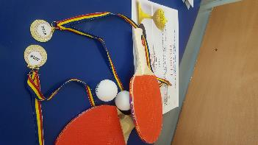
Sală de educaţie fizică si teren modern de sport;

Slide 10
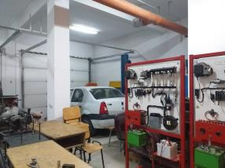
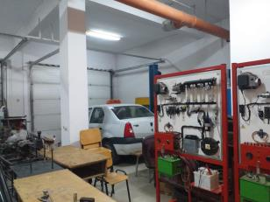
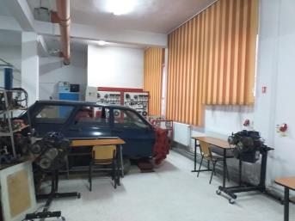
VIITORUL ÎȚI APARȚINE!
Atelier
Mecanic auto

Slide 11
VIITORUL ÎȚI APARȚINE!

Slide 12
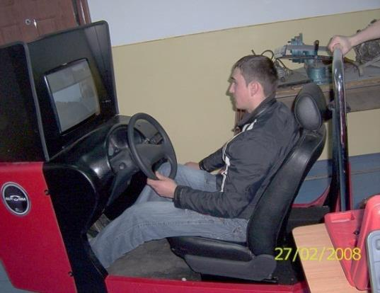
VIITORUL ÎȚI APARȚINE!
Atelier auto dotat cu simulator;
Școală de șoferi - gratuită;

Slide 13
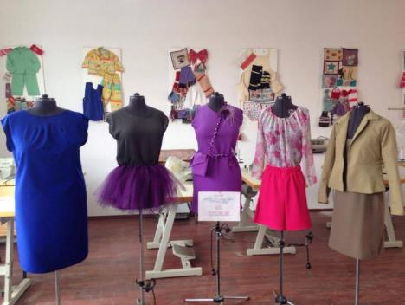
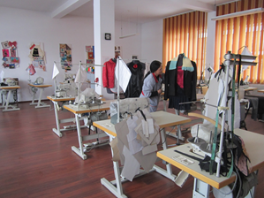
VIITORUL ÎȚI APARȚINE!
Atelier de croitorie, în clădire nouă, dotat cu mașini de cusut de ultimă generație;

Slide 14
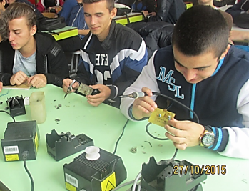
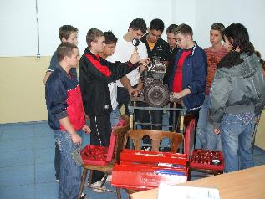
VIITORUL ÎȚI APARȚINE!
Laboratoare pentru o instruire la standarde înalte, bazată pe cunoştinţe de cultură generală şi formarea de competenţe profesionale în diverse domenii.

Slide 15
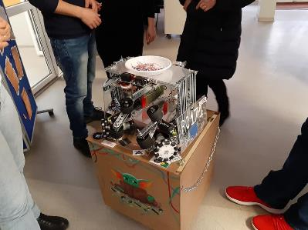
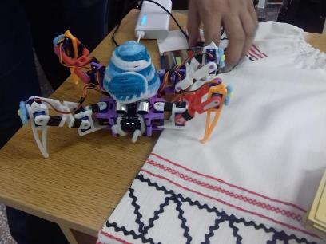
ECHIPA DE ROBOTICĂ LAZARUS ASCENDING

Slide 16
MOBILITĂȚI ERASMUS
Stagiul de pregătire practică efectuat în Portugalia, Polonia, Germania.

